Slide 1
Internet II. Komunikace po Internetu
VY_32_INOVACE_50_Internet_ II

Slide 2
Autor : Trýzna Stanislav Školní rok : 2011/2012 Určeno pro : šestý ročník Předmět: informatika Téma : základní orientace v ovládání Internetu Způsob použití ve výuce: výuková prezentace (pro aktivní ukázky spouštějte v režimu pro čtení).

Slide 3
Internet je celosvětový systém navzájem propojených počítačových sítí („síť sítí“), ve kterých mezi sebou počítače komunikují pomocí rodiny protokolů TCP/IP. Společným cílem všech lidí využívajících Internet je bezproblémová komunikace (výměna dat), ale i bezpečí vlastní osoby a počítače.
Grafické znázornění části Internetu
Notes:
http://cs.wikipedia.org/wiki/Soubor:Internet_map_1024.jpg

Slide 4
Mezi základní služby Internetu patří: 1. Vyhledávání a prohlížení WWW stránek :
a) WWW – systém webových stránek zobrazovaných pomocí webového prohlížeče
b) Specializované služby s WWW - internetový vyhledávač - internetový katalog 2. Komunikace po Internetu : a) elektronická pošta E-mail
b) online (přímá, živá) komunikace mezi uživateli (Instant messaging)
využívá nejrůznější protokoly aplikace se někdy jmenují stejně, jako protokol (ICQ, Jabber, …) c) sociální sítě - služba na Internetu, která registrovaným členům umožňuje si vytvářet osobní (či firemní) veřejný či částečně veřejný profil, komunikovat spolu, sdílet informace, fotografie, videa, provozovat chat a další aktivity.
d) telefonování pomocí Internetu VoIP – Skype
e) Další služby a protokoly (online hry).

Slide 5
Elektronická pošta, zkráceně e-mail je způsob odesílání, doručování a přijímání zpráv přes elektronické komunikační systémy. E-mailové služby se poprvé rozšířily mezi veřejnost až díky vzniku jedné z prvních volných e-mailových služeb Hotmail v roce 1996. Tu po jejím celosvětovém úspěchu zakoupila firma Microsoft a později vznikly i další nyní známé služby. Ke komunikaci formou elektronické pošty potřebujeme vytvořit :
E-mailová poštovní schránka (poštovní účet) je fyzicky umístěna na nějakém internetovém serveru. Populární jsou zejména servery, které nabízejí e-mailovou schránku zdarma a s webovým rozhraním (v českých podmínkách např. Centrum.cz, GMail, Seznam.cz).
E-mailová adresa je údaj, který v e-mailové zprávě určuje adresáta zprávy (případně adresáta kopie zprávy) a obvykle též údaj o odesílateli zprávy. E-mailová adresa identifikuje elektronickou poštovní schránku uživatele e-mailu.

Slide 6
Znak „ zavináč“ odděluje uživatelské jméno od domény
vomacka@zsskolnivr.cz
Uživatelské jméno pro příjem pošty
Internetová doména adresa serveru, který poskytuje poštovní službu
Zápis e-mailové adresy je bez české diakritiky ( háčky a čárky) !!

Slide 7
Postup pro vytvoření poštovního účtu : a) vybereme poskytovatele poštovního účtu (schránky) ne serveru – email.centrum.cz, email.seznam.cz b) vytvoříme si účet(schránku) c) přečteme si, za jakých podmínek je nám služba poskytnuta d) účet si nastavíme

Slide 8
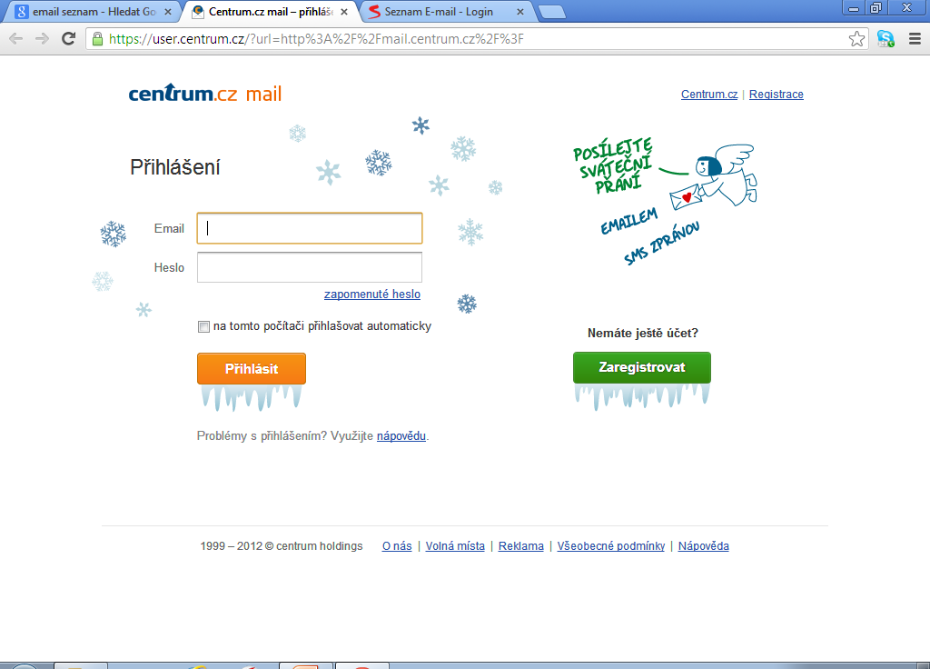
Kliknutím na levým tlačítkem myši se nám otevře ono pro registraci nového účtu.

Slide 9
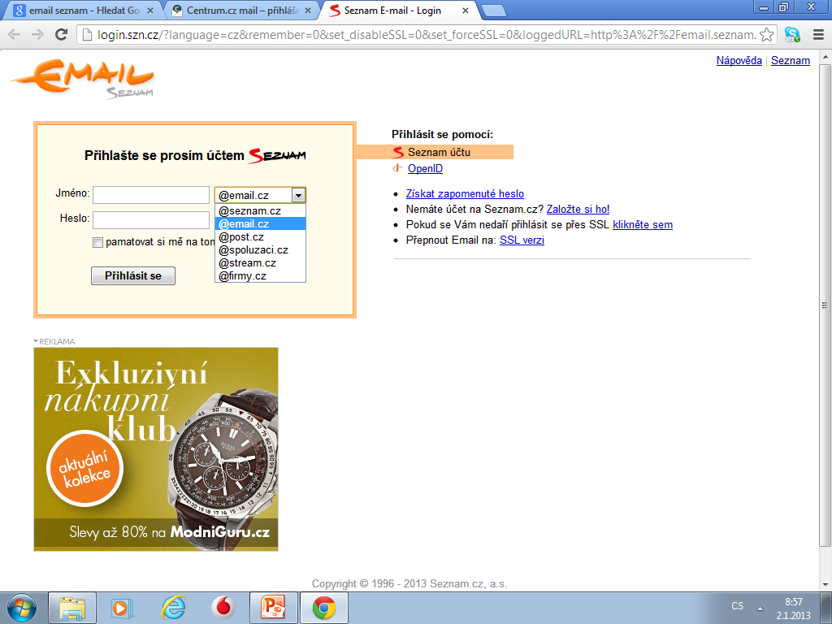
Kliknutím myši na ikonu se vytvoří okno k registraci

Slide 10
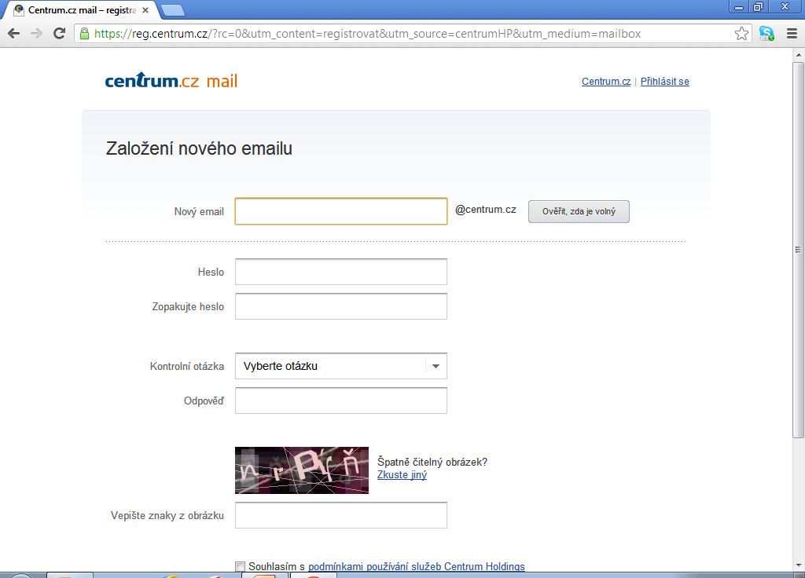

Slide 11
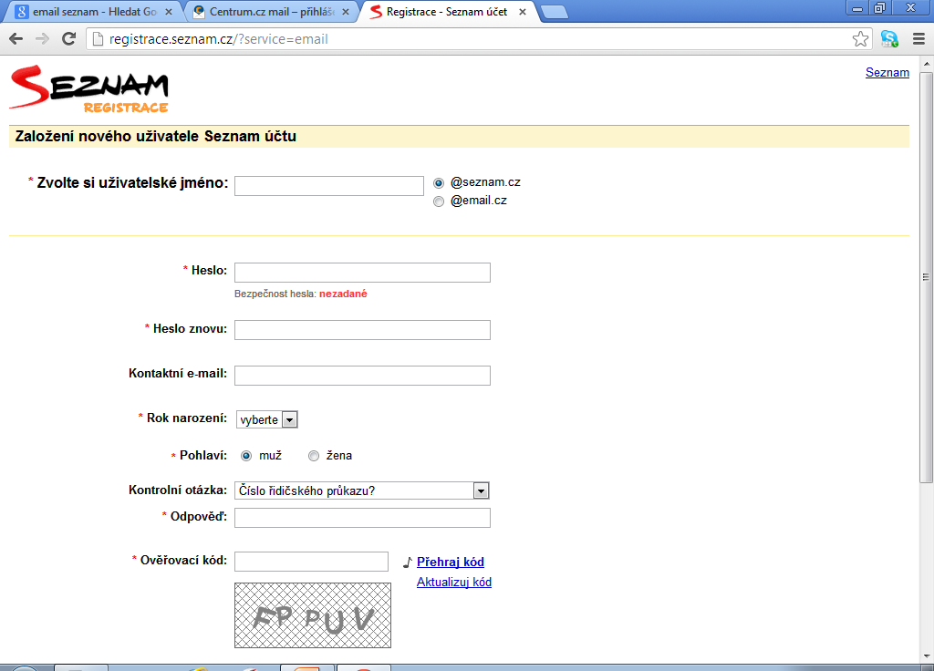
Postup vyplnění: 1. zvolím doménu serveru 2. zvolíme uživatelské jméno 3. vyplním údaje označené hvězdičkou 4. po přečtení, označím kliknutím myši souhlas s licencí 5. potvrdíme , že chceme založit účet

Slide 12
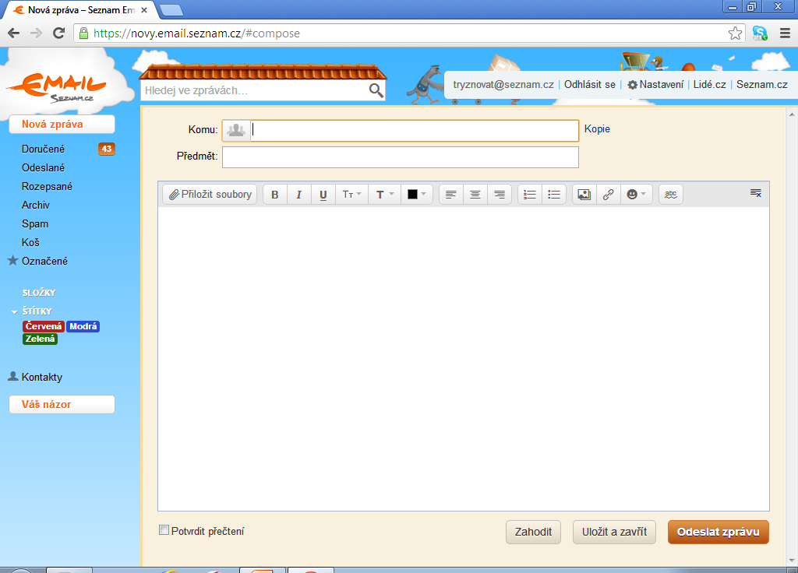

Slide 13
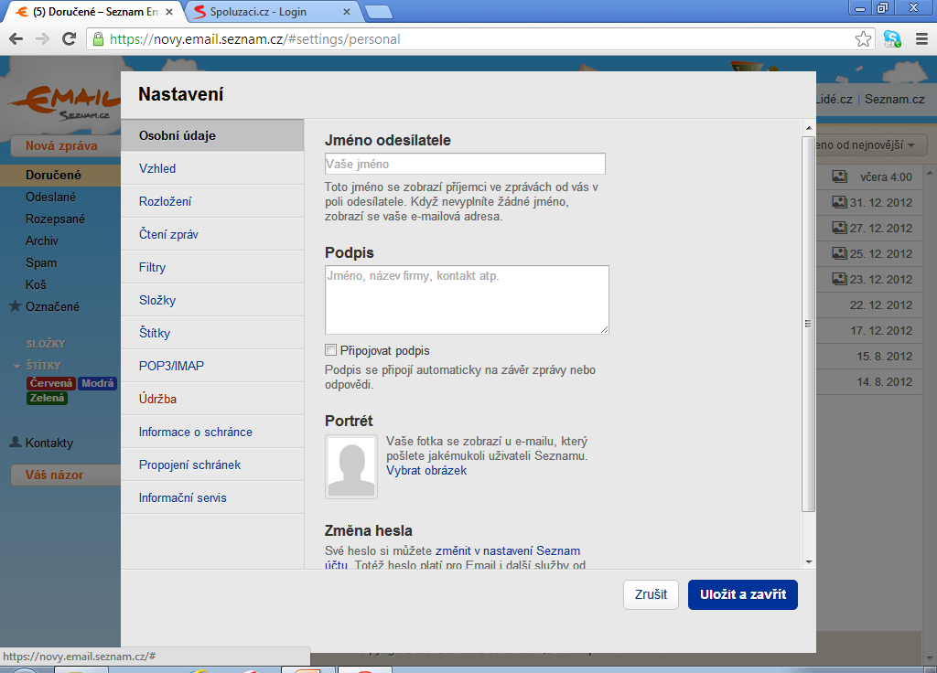
Okno se otevře po kliknutí na ikonu Nastavení na liště

Slide 14
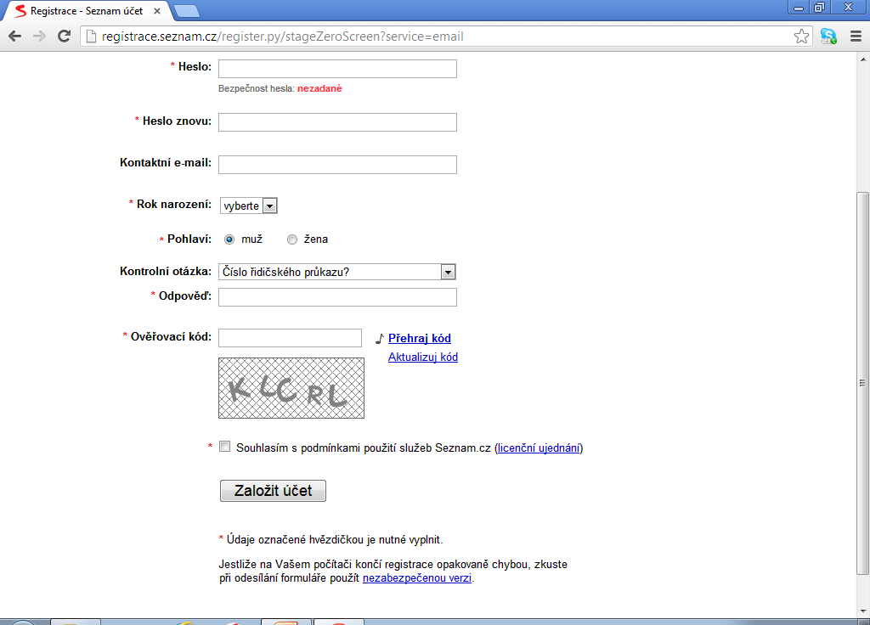
Postup vyplnění: 1. zvolím doménu serveru 2. zvolíme uživatelské jméno 3. vyplním údaje označené hvězdičkou 4. po přečtení, označím kliknutím myši souhlas s licencí 5. potvrdíme , že chceme založit účet

Slide 15
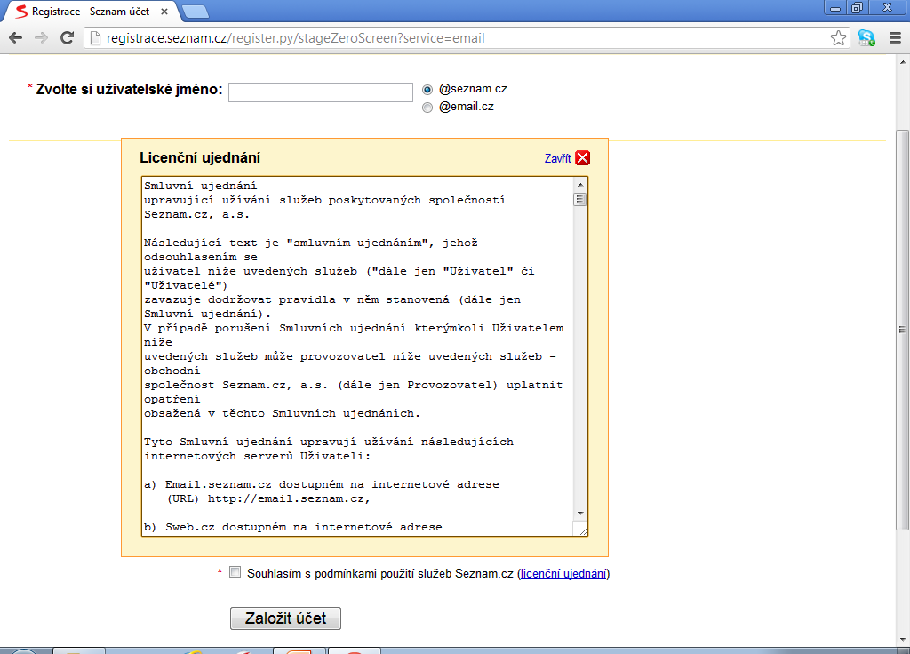
Pro otevření okna s licenčním ujednáním kliknu na ikonu

Slide 16
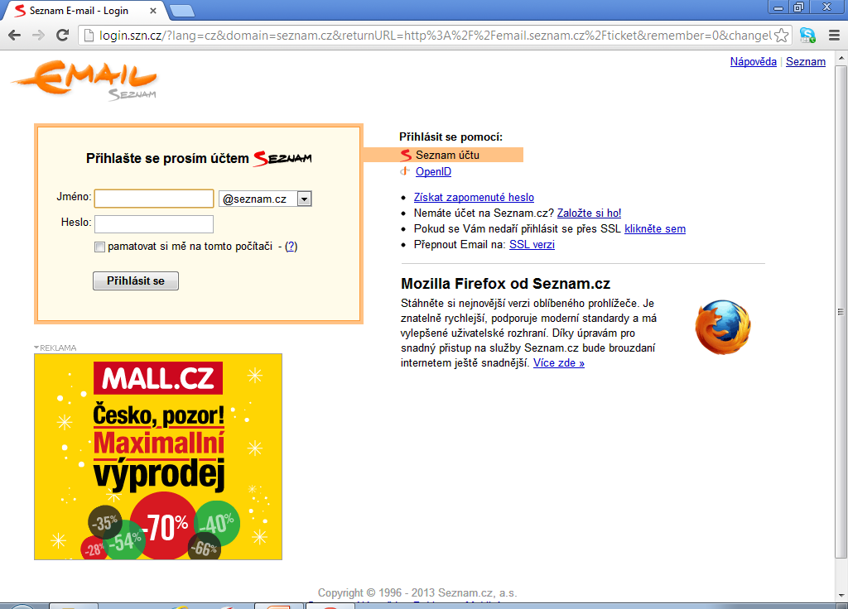

Slide 17
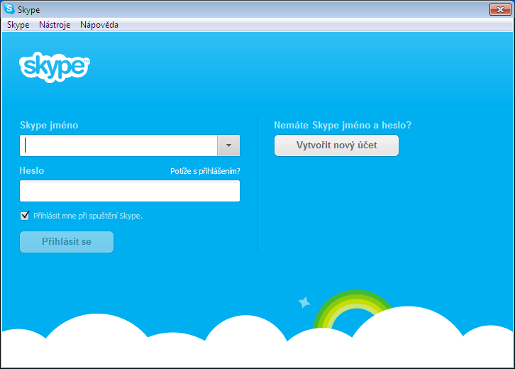

Slide 18
Bezpečnost na internetu je relativně široký pojem a zároveň důležitý problém jak pro běžné uživatele, tak administrátory velkých sítí.
Jak se chránit :
Používat aktuální antivir, antispyware, firewall.
Pravidelně aktualizovat používaný operační systém a užívané programy (zejména prohlížeče). Používat bezpečné heslo, nezapisovat, neukládat a nesdělovat ho.
Kontrolovat u podezřelých stránek jejich skutečnou adresu v řádku prohlížeče.
Neotvírat neznámé či podezřelé soubory, programy nebo přílohy poštovních zpráv.
K citlivým službám se připojovat pouze z vlastního počítače a nikdy přes neznámou wifi nebo z internetové kavárny.
Nenavštěvovat pornografické stránky nebo stránky. Často je na těchto stránkách záměrně obsažen malware. Pravidelně zálohovat důležitá data.
V sociálních sítích využívat co nejméně aplikacích třetích stran (her, kvízů atp.)
Uvažovat, které informace o sobě internetu poskytujete.

Slide 19
Nejznámější sociální sítě ve světě: Facebook – vznikla v roce 2004 původně jako síť určená pro studenty Harvardské univerzity, slouží jako platforma pro vytváření osobních, firemních a skupinových profilů a propojování přátel, dále jako herní server, pro internetová fóra, pro ukládání a sdílení multimédií.
Google+ – vznikla v roce 2011 jako obdoba sítě Facebook, kde hlavní rozdíl spočívá v nastavení sdílení přes tzv. kruhy, do kterých si lze rozdělit jednotlivé osoby a sdílet dané věci jen s těmi, pro které to má přínos, nebo se jich to týká.
Myspace – vznikla v roce 2003 a slouží jako sociální síť, pro internetové profily lidí, pro ukládání a sdílení multimédií, druhá nejpoužívanější sociální síť na světě.
Twitter – vznikla v roce 2006 a slouží především pro mikroblogy
LinkedIn – vznikla v roce 2003, slouží pro internetové profily a pro pracovní životopisy, je to pracovní sociální síť. České sociální sítě

Slide 20
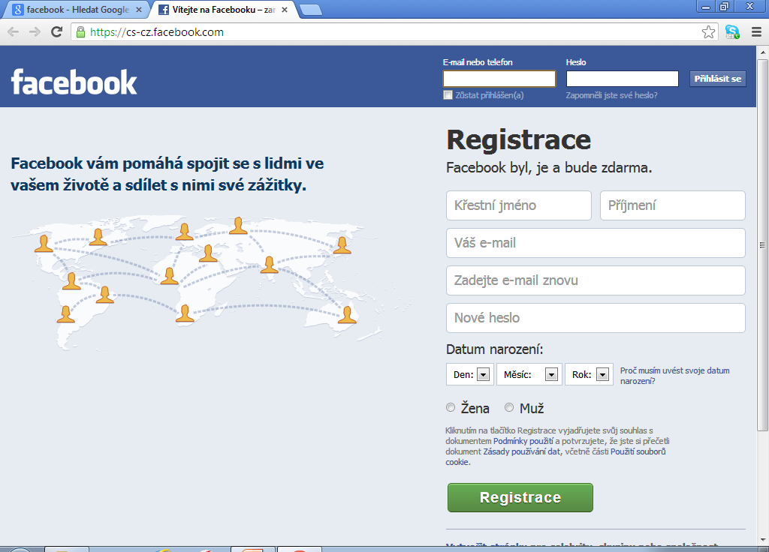

Slide 21
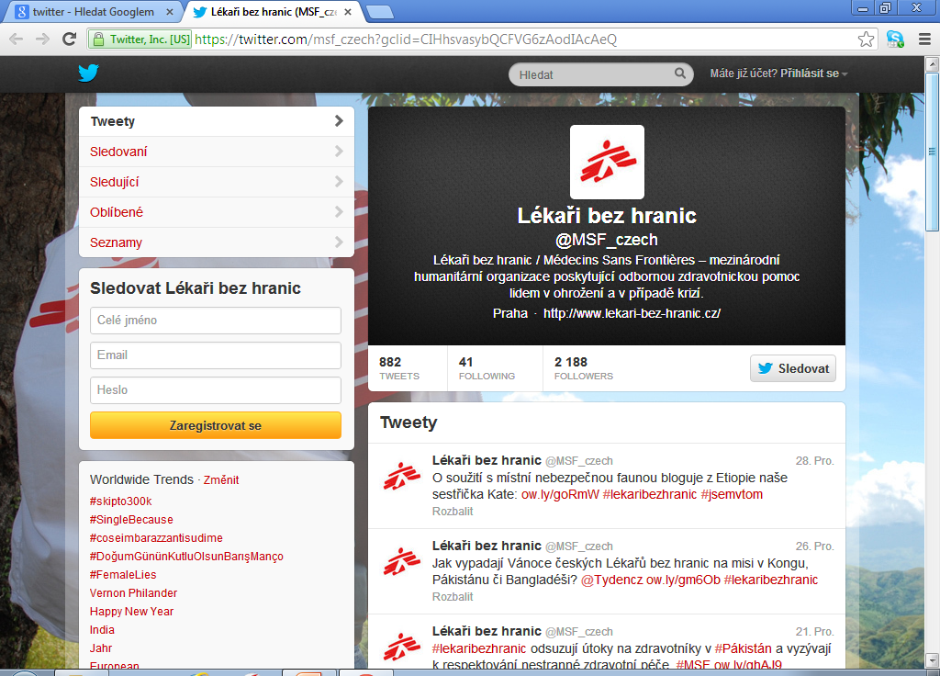

Slide 22
České sociální sítě
Lidé.cz – slouží jako internetové fórum, pro internetové profily především lidí, pro blogy, jako chatovací server, jako internetová seznamka, pro internetové kurzy, pro ukládání a sdílení fotografií, tento server je uživatelsky spojen se sociální sítí Spolužáci.cz
Spolužáci.cz – slouží pro internetové profily, pro ukládání a sdílení multimédií, jako chatovací server, je určen pro spolužáky a bývalé spolužáky.
SitIT.cz – slouží k propojení vědeckých pracovníků v České Republice. SportCentral.cz – slouží k vyhledávání sportovních zařízení, rekreačních sportovců, týmů, trenérů, a komunikaci mezi těmito skupinami
ČSFD.cz– slouží jako sociální síť pro filmové fanoušky, nejaktivnější filmový web v České republice

Slide 23
Konec

